Slide 2
Mohanagar Ideal School and College
Online Class for Business Studies
Lesson:-3
Finance & Banking
by- Monoar Hossen Chowdhury
B.Ed (NAEM), M.B.S (Accounting), B.B.S (Honors)

Slide 3
Finance & Banking

Slide 4
বিসমিল্লাহির রাহমানির রাহিম
৯ম-১০ম শ্রেণি
বিষয়ঃ ফিন্যান্স ও ব্যাংকিং
তৃতীয় অধ্যায়ঃ অর্থের সময় মূল্য

Slide 5
স্বাগতম

Slide 6
পাঠ পরিচিতি
শিক্ষক পরিচিতি
মনোয়ার হোসেন চৌধূরী।
B.Ed (NAEM), M.B.S (Accounting), B.B.S (Honors)
পদবীঃ সহকারি শিক্ষক (হিসাববিজ্ঞান)
মহানগর আইড়িয়াল স্কুল অ্যান্ড কলেজ, মুগদা, ঢাকা।
মোবাইল নং-০১৯২০০০৩৬৯১
বিষয়ঃ ফিন্যান্স ও ব্যাংকিং
শ্রেণি: ৯ম - ১০ম শ্রেণি
অধ্যায়: ০৩ – অর্থের সময় মূল্য
পৃষ্ঠাঃ-

Slide 8
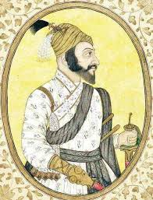
বর্তমানে ১ কে.জি চালের দাম কত?
ইনি কে?
তাঁর শাসন আমলে ১ টাকায় ৮ মণ চাল পাওয়া যেত!
নবাব শায়েস্তা খাঁ

Slide 9
আজকের পাঠ শিরোনামঃ
অর্থের সময়মূল্য

Slide 10
শিখনফলঃ-
এই পাঠ শেষে শিক্ষার্থীরা -
PV এবং FV এর মধ্যে সম্পর্ক নির্ণয় করতে পারবে।
PV এবং FV নির্ণয় করতে পারবে।
অর্থের সময় মূল্যের গানিতিক বিশ্লেষণ করতে পারবে।

Slide 11
অর্থের মূল্য কী?
সময়ের সাথে সাথে অর্থের মূল্যের যে পরিবর্তন ঘটে, তাকেই অর্থের সময়মূল্য বলে।
অর্থের মূল্য পরিবর্তন হয় কেন?
সুদের হারের কারণে
অর্থাৎ আজকের প্রাপ্ত ১০০ টাকা আর ৫ বছর পরে প্রাপ্ত ১০০ টাকা সমান মূল্য বহন করে না।
কারণ বর্তমানের ১০০ টাকার ক্রয় ক্ষমতা ৫ বছর পরের ১০০ টাকা থেকে বেশি।
অর্থাৎ বর্তমানে প্রাপ্ত অর্থের মূল্য কিছু দিন পরে প্রাপ্ত অর্থের মূল্য অপেক্ষা বেশি। ঠিক একই ভাবে ভবিষ্যতে প্রাপ্ত অর্থের মূল্য বর্তমানে প্রাপ্ত অর্থের মূল্য অপেক্ষা কম। এই ধারণাই হচ্ছে অর্থের সময় মূল্য ধারণা।

Slide 12
অর্থে সময় মূল্য ব্যবহার করে সুযোগ ব্যয় নির্ণয় করা যায়।
অর্থাৎ কোনো একটি প্রকল্পে অর্থ বিনিয়োগ করলে অন্য কোনো প্রকল্পে অর্থ বিনিয়োগের সুযোগ ত্যাগ করতে হয়। যাকে অর্থায়নে সুযোগ ব্যয় বলে।
পরিশোধের ক্ষমতা সময়ের কত কিস্তির পরিমাণ ঋণ গ্রহণ আদৌ হবে কিনা

Slide 13
প্রয়োজনীয় সুত্র
যেখানে,
PV=Present Value (বর্তমান মুল্য)
FV= future value (ভবিষ্যত মুল্য)
r= rate of interest (সুদের হার)
n=number of year (বছর সংখ্যা)
যেখানে,
FV= futue value (ভবিষ্যত মুল্য)
PV= present value (বর্তমান মুল্য)
r=rate of interest (সুদের হার)
n= number of years (বছর সংখ্যা)

Slide 14
প্রকৃত সুদের হার কী ?
ধরা যাক, সাপ্তাহিক ১% হারে চক্রবৃদ্ধি সুদে ঋণ গ্রহণ করা হলো। এক বছর ৫২ সপ্তাহ হিসাবে বার্ষিক সুদের হার হওয়ার কথা ৫২%। এখন হিসাব করে দেখা যাক পকৃত সুদের হার কত হয়।
আমরা জানি,
প্রকৃত সুদের হার ( EAR)
=
-১
এখানে,
সাপ্তাহিক সুদের হার (r) = ১%
বার্ষিক সুদের হার (i) = ৫২%
বছরে চক্রবৃদ্ধির সংখ্যা (m) = ৫২
বছরের সংখ্যা (n) = ১
প্রকৃত সুদের হার ( EAR) = ?
=
-১
=
-১
= ১.৬৭৭৬৮ -১
=৬৭.৭৬৮%
সুতরাং যদিও মনে হচ্ছে বার্ষিক সুদের হার ৫২%
বাস্তবিক প্রকৃত বার্ষিক সুদের হার ৬৭.৭৬৮%

Slide 15
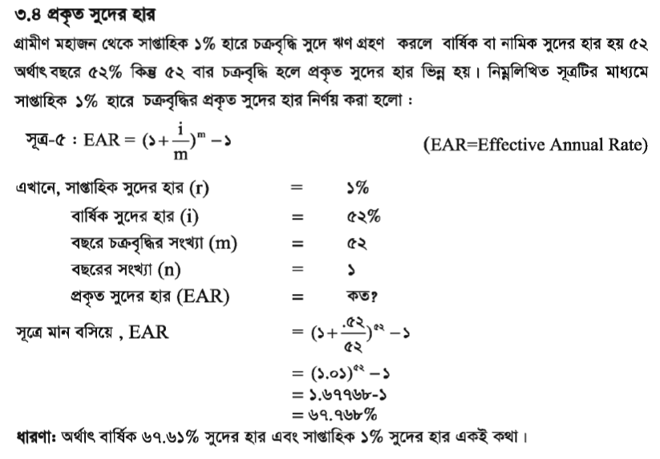

Slide 17
মুল্যায়ন
অর্থের সময়মুল্য কি?
EAR এর পূর্ণ্যরূপ কী ?
Effective Annual Rate
সুযোগব্যয় কাকে বলে?
নির্দিষ্ট সুদের হারে যখন ১ বছরে একাধিকবার সুদ প্রধান করা হয় বা চক্রবৃদ্ধিকরণ করা হয় তখন তাকে প্রকৃত সুদ বলে।
প্রকৃত সুদ কী ?
প্রকল্প মুল্যায়ন কাকে বলে?
বর্তমান মুল্যের সুত্রটা বল?
ভবিষ্যত মুল্যের সুত্রটি বল?
ভবিষ্যৎ সুদাসলকে সুদের হার দিয়ে ভাগ করে বর্তমান মূল্য নির্ধারণ করার প্রক্রিয়াকে বাট্রাকরণ বলা।
বাট্রাকরণ কী ?

Slide 19
বাড়িতে বসে
ইকরা ১০ বছর পর ৫০০০০০ টাকা পাবার আশায় বর্তমানে কিছু টাকা ব্যাংকে জমা রাখতে চায় ।
সোনালী ব্যাংক তাকে বার্ষিক ১০% হারে এবং অগ্রনী ব্যাংক তাকে মাসিক ৯% সুদ প্রদান করার প্রস্তাব দিয়েছে ।
করনীয়ঃ
ক ) সোনালী ব্যাংকে বর্তমানে কত টাকা জমা রাখতে হবে।
খ) কোন ব্যাংকে টাকা রাখা মিস ইকরার জন্য লাভ জনক হবে ।

Slide 20
ধন্যবাদ

Slide 21
সকলের সুস্বাস্থ্য
কামনায়
আল্লাহ হাফেজ

Slide 24
Board Question: Board-2015 (4)
Finance & Banking

Slide 25
Mohanagar Ideal School and College
Online Class for Business Studies
Lesson:- Board Question: Board-15 (4)
Finance & Banking
by- Monoar Hossen Chowdhury
B.Ed (NAEM), M.B.S (Accounting), B.B.S (Honors)

